Slide 1

Eco – conception Web

Slide 2
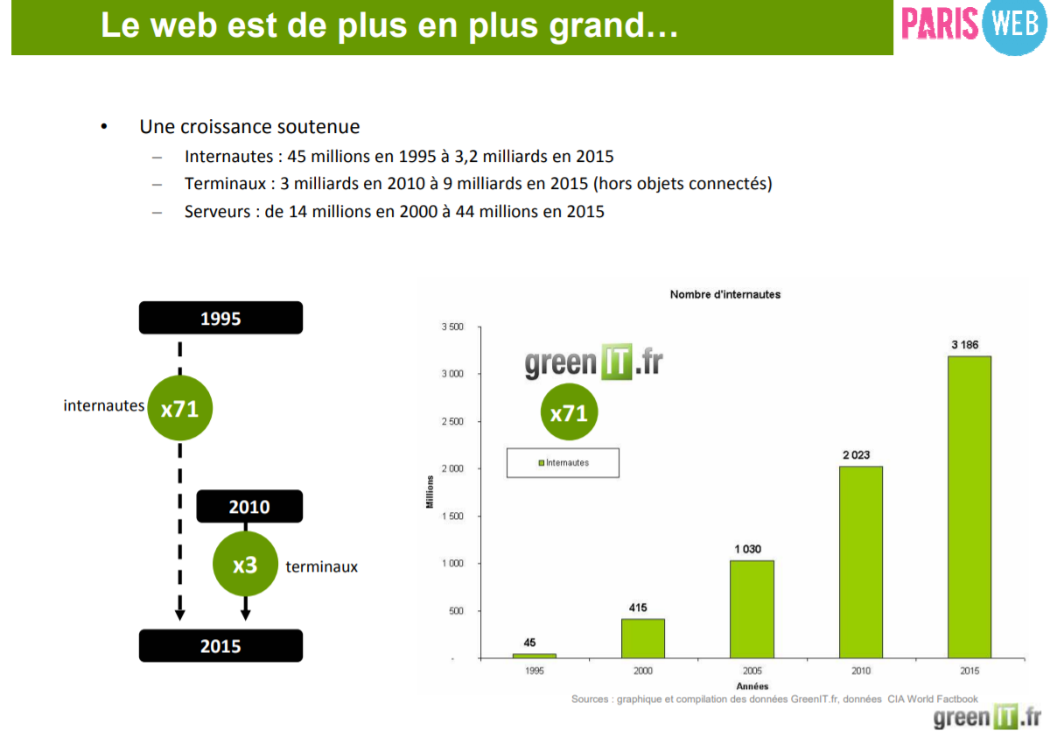
Quelques chiffres :

Slide 3
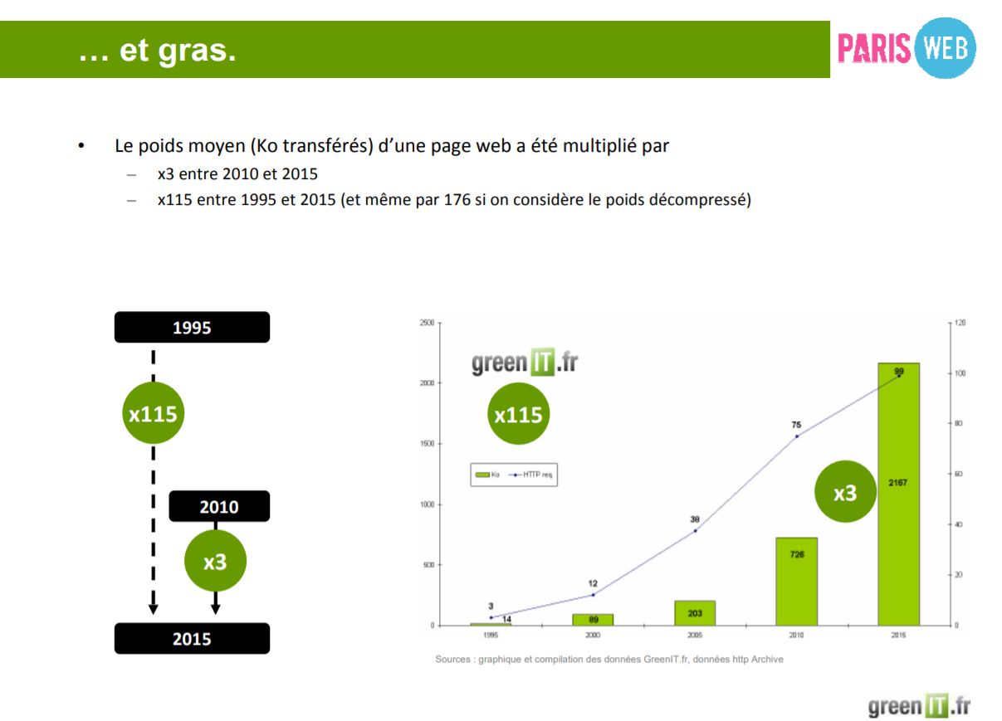

Slide 4
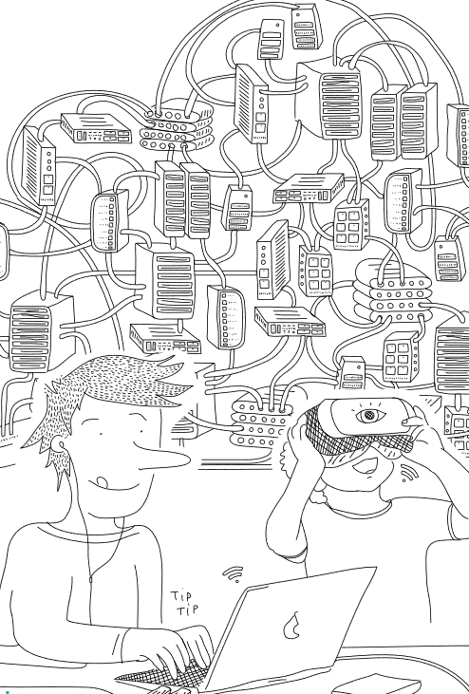
La galaxie du numérique
En 1 heure 8 à 10 milliards de mails échangés(hors spam)
180 millions/j de recherche Google =1 requête = 7gCo2 *180million =autant qu'un pays en voit de développement
15000 km distance moyenne parcourue par une donnée numérique
1,2million km 448 câbles sous marins en service dans le monde
342KWh par internaute, soit 203kg GES et 3000 litres d’eau(an)
Notes:
Sources : https://www.ademe.fr/sites/default/files/assets/documents/guide-pratique-face-cachee-numerique.pdf

Slide 5

L’éco-conception c’est quoi?
L’éco-conception web consiste à concevoir des sites internet ayant un impact environnemental moindre tout en ayant une performance accrue.

Slide 6

Baisser le poids de mon site web : oui, mais pas ses performances !
Personne ne souhaite baisser les performances de son site web pour en baisser le poids. La démarche se situe ailleurs

Slide 7

Quelques Solutions
Opter pour un hébergement vert
Choisir la solution web la mieux adaptée à vos besoins
Concevoir un site internet epuré et responsive
Eliminer les fonctionnalitées non essentiel
Choisir le bon format et taille pour votre image
Favorise les polices standards
mettre des liens vert des moteurs de recherche ecolo
Etc…..

Slide 8
Quelques exemples de bonnes pratiques si vous avez l’âme d’un développeur web :
Optimisation manuelle ou automatique des fichier SVG
→ Réduction du poids du fichier de 25% à 2%.
Architecture de l’information ergonomique et sobre
→ Réduction du nombre de requêtes HTTP ou de tirer partie de certaines fonctionnalités natives d’un navigateur.
Concevoir un site web static plutôt que CMS
→Economie de ressources
Minifier le code de chaque langage(compacter)
→Améliore le temps de chargement de page et l’expérience utilisateur
Valider les pages web auprès du W3C pour vérifier la forme de votre code HTML.

Slide 9

Exemple
Trainline.fr pèse près de la moitié de voyage-sncf.com (6,97 Mo par rapport à 12,02 Mo)

Slide 10
Conclusion
éco-concevoir un site web s’appuie sur trois principes fondamentaux :
Simplicité
Sobriété
Pertinence
Pour tester votre site :
ecoIndex, PageSpeed, ecometer, Greenspector….
Frédéric Bordage « Eco-conception web, les 115 bonnes pratiques »

Slide 11
Ressource
ADEME, Agence De l’Environnement et de la Maîtrise de l’Énergie, Economie circulaire : bénéfices socioéconomiques de l’éco-conception et de l’écologie industrielle (le 10 octobre 2012). www.ademe.fr
Orée EcoConception, Qu’est-ce que l’éco-conception ? Consulté sur le site ecoconception.oree.org/eco-conception-en-question/qu-est-ce-que-l-eco-conception/exemple-du-jean.html
Frédéric Bordage « Eco-conception web, les 115 bonnes pratiques » Editions Eyrolles, 2^{ième} édition
IBO, l’éco-center, un datacenter neutre. www.ibo.fr/a-propos-dibo/ecocenter-un-datacenter-neutre
iKoula, mon site est vert. www.ikoula.com/fr/hebergement-web-eco-responsable
EcoIndex, Qu’est-ce que EcoIndex ? www.ecoindex.fr/quest-ce-que-ecoindex
PageSpeed Tools, About PageSpeed Insights developers.google.com/speed/docs/insights/
EcoMeter, About EcoMeter www.ecometer.org/about au 21/02/2018
Usine Digitale, Greenspector la start-up nantaise qui veut réduire l’impact énergétique des logiciels par Maureen LE MAO www.usine-digitale.fr/article/greenspector-la-start-up-nantaise-qui-veut-reduire-l-impact-energetique-des-logiciels.N384662 au 06/03/2018
Figure 5, prises sur les sites respectivement www.ecoindex.fr developers.google.com/speed/ www.ecometer.org/ greenspector.com/en/
Aristys Web, Ecoconception web. www.aristys-web.com/eco-conception-web.html
Co Marketing, E-commerce : l’importance de l’UX en 15 chiffres-clés comarketing-news.fr/e-commerce-limportance-de-lux-en-15-chiffres-cles
Frenchweb, Combien coûte une seconde de chargement de votre site ? (le 05 Avril 2017). www.frenchweb.fr/combien-coute-une-seconde-de-chargement-de-votre-site/284234
Web+ agence de communication, l’éco-responsabilité. Consulté sur le site web-plus.pro/
https://strategie-marketing-web.fr/creation-e-commerce/eco-conception-web-site-internet/
http://www.stephanemartinw.com/element/quest-ce-que-leco-conception/
https://www.francetvinfo.fr/monde/environnement/video-cette-pollution-invisible-que-genere-internet_2011199.html
https://www.greenit.fr/2019/01/10/greenit-fr-les-10-articles-les-plus-lus-en-2018/

